Slide 1
BẢN TIN PHÁI SINH
NGÀY: 13/07/2022
RUNG LẮC
Bản quyền thuộc về Công ty chứng khoán Công thương – Vietinbank Securities

Slide 2
BẢN TIN PHÁI SINH
Mã CK | Giá đóng cửa | +/- | % | Gap | % Gap | KLGD | GTGD | GT ròng NĐTNN | Open Interest (Hợp đồng) | Số phiên còn lại | Ngày đáo hạn
VN30F2207 | 1.210,00 | -3,50 | -0,29% | -6,94 | -0,57% | 251.969 | 30.602,74 | 187,49 | 45.522 | 6 | 21/07/2022
VN30F2208 | 1.210,00 | 0,00 | 0,00% | -6,94 | -0,57% | 966 | 117,21 | 26,38 | 2.454 | 26 | 18/08/2022
VN30F2209 | 1.210,00 | -2,40 | -0,20% | -6,84 | -0,56% | 46 | 5,59 | 0,00 | 243 | 46 | 15/09/2022
VN30F2212 | 1.216,00 | 2,50 | 0,21% | -0,94 | -0,08% | 18 | 2,18 | 0,00 | 457 | 111 | 15/12/2022
Nguồn: FiinPro, Vietinbank Securities
Thị trường phái sinh có phiên giao dịch rung lắc trong ngày hôm nay. 4 HĐTL gồm VN30F1M, VN30F2M, VN30F1Q, VN30F2Q đóng cửa với mức biến động từ -3,5 đến 0,0 điểm trong khi chỉ số cơ sở giảm 2,5 điểm. Thanh khoản VN30F1M cao hơn phiên trước đạt 251.969 hợp đồng (tăng 12,3%) được khớp lệnh.
Chỉ số VN30 giảm nhẹ, đóng cửa giảm 2,5 điểm xuống mốc 1.216,94 điểm. Thanh khoản của nhóm VN30 cao hơn phiên trước đó, đạt khoảng 4.000 tỷ đồng (tăng 14,28%). Nhà đầu tư cân nhắc mở vị thế tại các ngưỡng kháng cự/hỗ trợ trong các phiên tiếp theo nếu dấu hiệu tiêu cực vẫn tiếp diễn trên thị trường.
Nhóm cổ phiếu trong chỉ số VN30 hôm nay biến động nhẹ với 9 mã tăng, 16 mã giảm, 5 mã tham chiếu. Các cổ phiếu như GAS, MWG, FPT có tác động tiêu cực vào phiên giảm điểm của VN30 phiên ngày hôm nay.

Slide 3
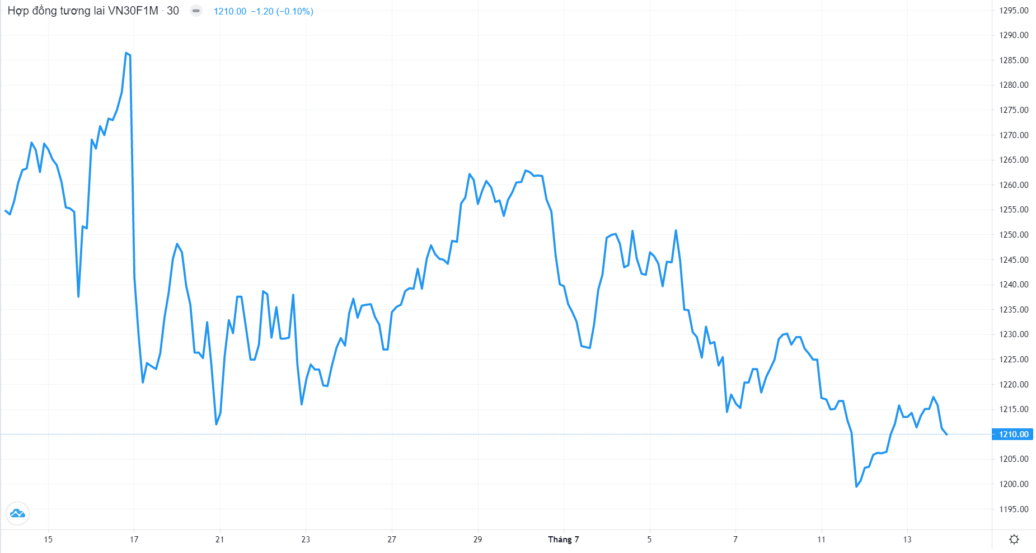
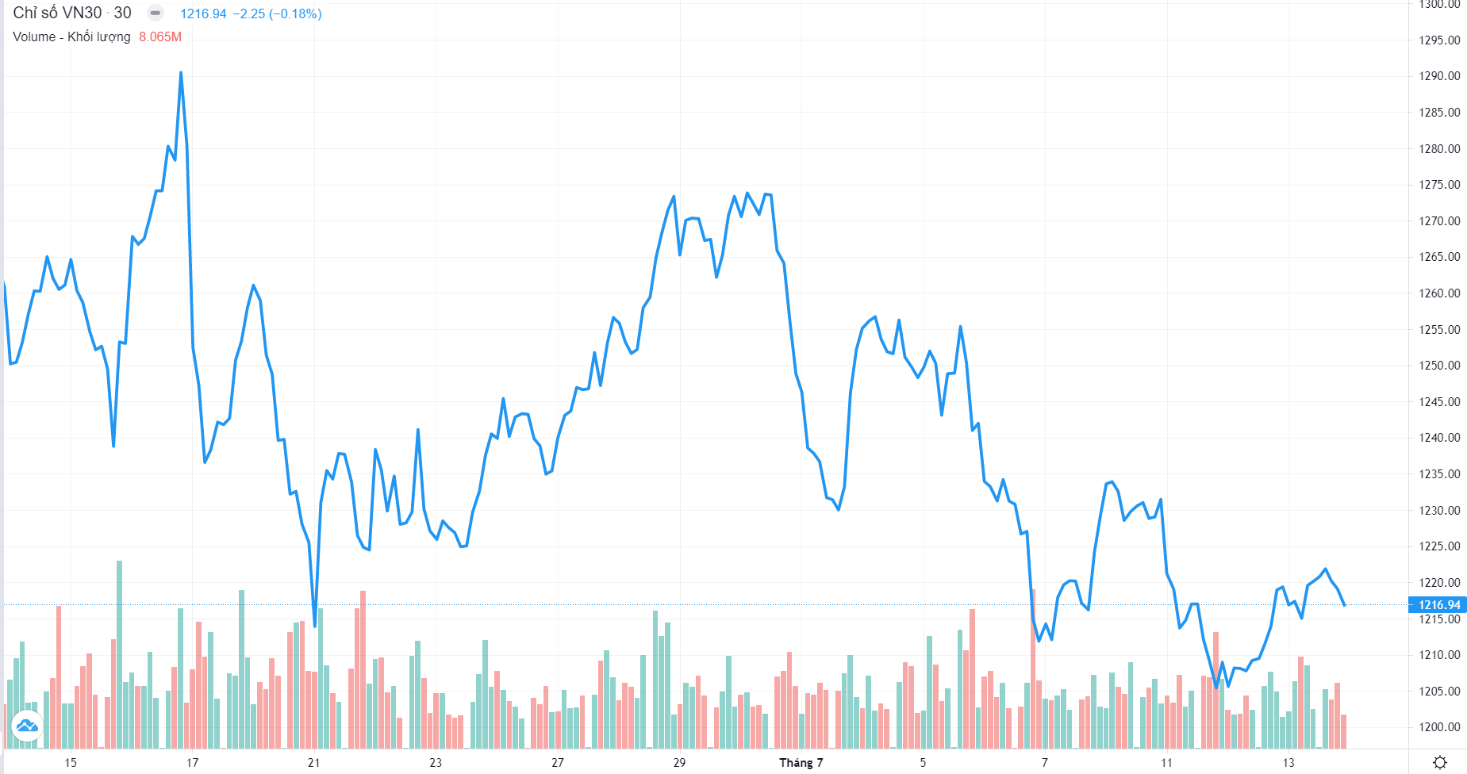
BIỂU ĐỒ KỸ THUẬT VN30F1M
Chiến lược giao dịch ngắn hạn: Thị trường hôm nay cho tín hiệu sự chấm dứt của xu hướng phục hồi trong ngắn hạn đi kèm cùng với biên độ giao dịch cao. Chúng tôi khuyến nghị quý nhà đầu tư tích cực giao dịch trong phiên. Phiên hôm nay giảm nhẹ đưa chỉ số VN30 từ 1.219,44 xuống 1.216,94. Chúng tôi khuyến nghị nhà đầu tư giao dịch trong phiên theo các ngưỡng hỗ trợ và kháng cự của thị trường.
Chiến lược giao dịch trong phiên: Nhà đầu tư có thể tận dụng các nhịp hồi và break qua ngưỡng kháng cự 1.225,85 để mở vị thế Long và ngưỡng hỗ trợ 1.204,84 để mở vị thế Short với mức dừng lỗ là 4 điểm và mức chốt lời là 9 điểm.
BIỂU ĐỒ KỸ THUẬT VN30 – CƠ SỞ
Nguồn: Tradingview, Vietinbank Securities

Slide 4
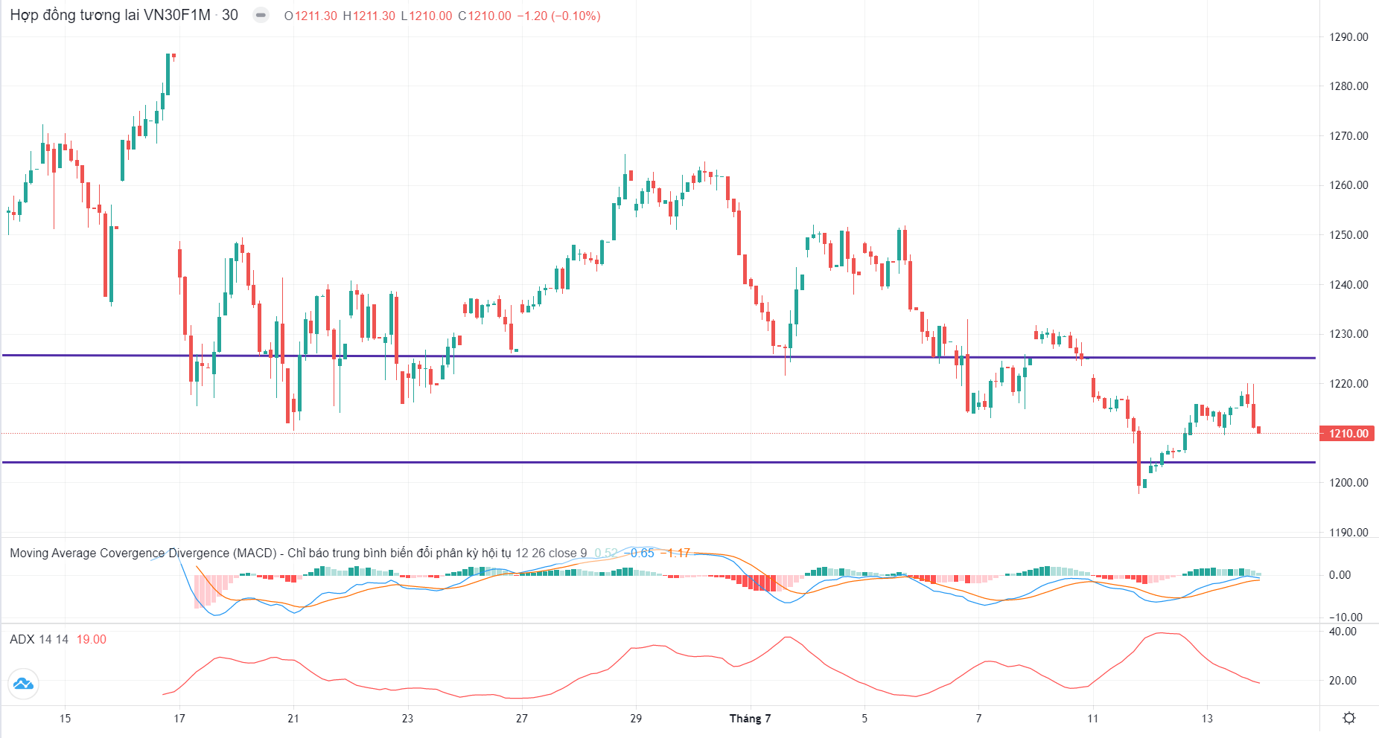
BIỂU ĐỒ KỸ THUẬT VN30F1M

Slide 5
BIẾN ĐỘNG CỦA VN30
CK | Tên Công Ty | Giá | +/-%
GAS | Tổng Công ty Khí Việt Nam - Công ty Cổ phần | 96.300 | -2,73%
PNJ | Công ty Cổ phần Vàng bạc Đá quý Phú Nhuận | 115.000 | -1,54%
MWG | Công ty Cổ phần Đầu tư Thế Giới Di Động | 63.600 | -1,24%
FPT | Công ty Cổ phần FPT | 82.500 | -1,20%
PLX | Tập đoàn Xăng dầu Việt Nam | 39.950 | -1,11%
VNM | Công ty Cổ phần Sữa Việt Nam | 72.500 | -1,09%
MSN | Công ty Cổ phần Tập đoàn Masan | 101.000 | -0,98%
BID | Ngân hàng Thương mại Cổ phần Đầu tư và Phát triển Việt Nam | 36.050 | -0,96%
SSI | Công ty Cổ phần Chứng khoán SSI | 20.700 | -0,96%
KDH | Công ty Cổ phần Đầu tư và Kinh doanh nhà Khang Điền | 35.350 | -0,70%
VIC | Tập đoàn Vingroup - Công ty Cổ phần | 69.500 | -0,57%
VJC | Công ty Cổ phần Hàng không Vietjet | 124.800 | -0,56%
PDR | Công ty Cổ phần Phát triển Bất động sản Phát Đạt | 52.500 | -0,19%
TPB | Ngân hàng Thương mại Cổ phần Tiên Phong | 26.650 | -0,19%
VHM | Công ty Cổ phần Vinhomes | 60.100 | -0,17%
CK | Tên Công Ty | Giá | +/-%
VCB | Ngân hàng Thương mại Cổ phần Ngoại thương Việt Nam | 71.800 | -0,14%
VPB | Ngân hàng Thương mại Cổ phần Việt Nam Thịnh Vượng | 27.750 | 0,00%
TCB | Ngân hàng Thương mại Cổ phần Kỹ thương Việt Nam | 36.100 | 0,00%
SAB | Tổng Công ty Cổ phần Bia - Rượu - Nước Giải khát Sài Gòn | 153.600 | 0,00%
HPG | Công ty Cổ phần Tập đoàn Hòa Phát | 22.300 | 0,00%
ACB | Ngân hàng Thương mại Cổ phần Á Châu | 24.000 | 0,00%
VRE | Công ty Cổ phần Vincom Retail | 26.250 | 0,19%
NVL | Công ty Cổ phần Tập đoàn Đầu tư Địa ốc No Va | 73.600 | 0,27%
POW | Tổng Công ty Điện lực Dầu khí Việt Nam - CTCP | 13.000 | 0,39%
GVR | Tập đoàn Công nghiệp Cao su Việt Nam - Công ty Cổ phần | 22.550 | 0,67%
HDB | Ngân hàng Thương mại Cổ phần Phát Triển Thành phố Hồ Chí Minh | 23.700 | 0,85%
MBB | Ngân hàng Thương mại Cổ phần Quân đội | 25.300 | 1,00%
STB | Ngân hàng Thương mại Cổ phần Sài Gòn Thương Tín | 23.050 | 1,99%
CTG | Ngân hàng Thương mại Cổ phần Công thương Việt Nam | 26.550 | 3,31%
BVH | Tập đoàn Bảo Việt | 58.000 | 3,76%
Nguồn: Fiinpro, Vietinbank Securities

Slide 6
THÔNG BÁO MIỄN TRỪ TRÁCH NHIỆM
Nội dung bản tin này do Công ty cổ phần chứng khoán Công thương (Vietinbank Securities) cung cấp, chỉ mang tính chất tham khảo. Mặc dù mọi thông tin đều được thu thập từ những nguồn, tờ báo đáng tin cậy, nhưng Vietinbank Securities không đảm bảo được tuyệt đối được độ chính xác của thông tin hay bất kỳ vấn đề nào liên quan đến việc sử dụng bản tin này.
Các ý kiến tổng hợp, dự báo chỉ thể hiện quan điểm của tác giả tại thời điểm phát hành, báo cáo chỉ nhằm mục đích cung cấp thông tin tham khảo chứ không mang tính chất mời chào, mua bán, nắm giữ bất cứ cổ phiếu nào. Báo cáo này là tài sản của Công ty cổ phần chứng khoán Công thương (Vietinbank Securities).
Không ai được phép sao chép, tái sản xuất, phát hành cũng như phân phối báo cáo này vì bất cứ mục đích cá nhân hay thương mại nào nếu không có sự đồng ý của Vietinbank Securities.
Xin vui lòng ghi rõ nguồn khi trích dẫn các thông tin trong báo cáo này!

